Slide 1
BeAthlete
組員名單:
M10607515 陳韋廷
M10607506 徐偉晉

Slide 2
Outline
動機說明、提供服務
創新及差異
後端資源使用情況
可用性(Demo 系統)
永續性(Business Model)

Slide 3
動機說明
現代生活壓力大且沒有時間進行紓壓，易導致心理疾病發生，此時運動會是個不錯的紓壓方式。
為了鼓勵民眾多到戶外運動，因此想出整合多項運動的平台。

Slide 4
服務介紹
運動項目:可以選取多項運動項目以及了解各運動的小知識。
路線規劃:使用者藉由選取多項目來規劃適當的路線。
音樂功能:使用者可點選固定音樂清單且播放。
運動數據紀錄:目前功能只能夠模擬當下的環境數據。

Slide 5
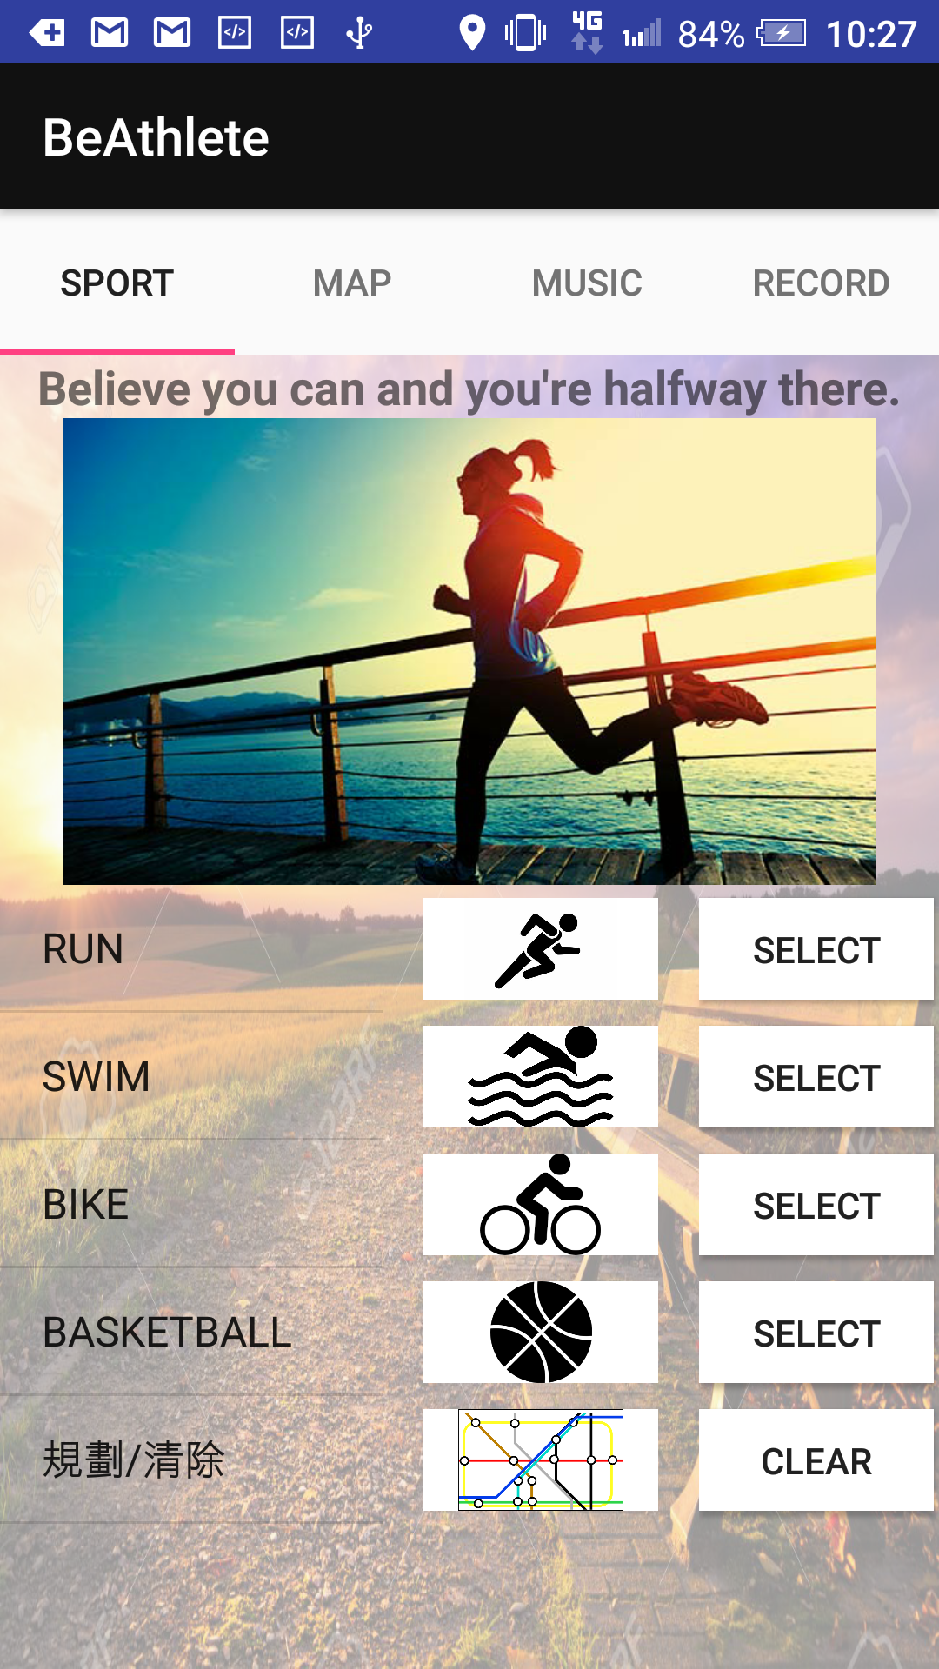
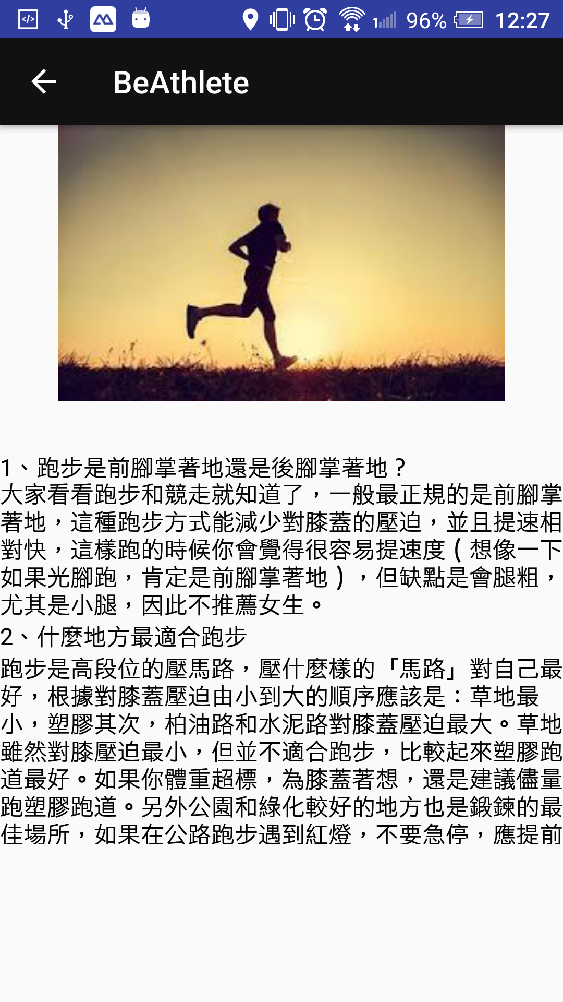
產品功能
運動項目 運動介紹

Slide 6
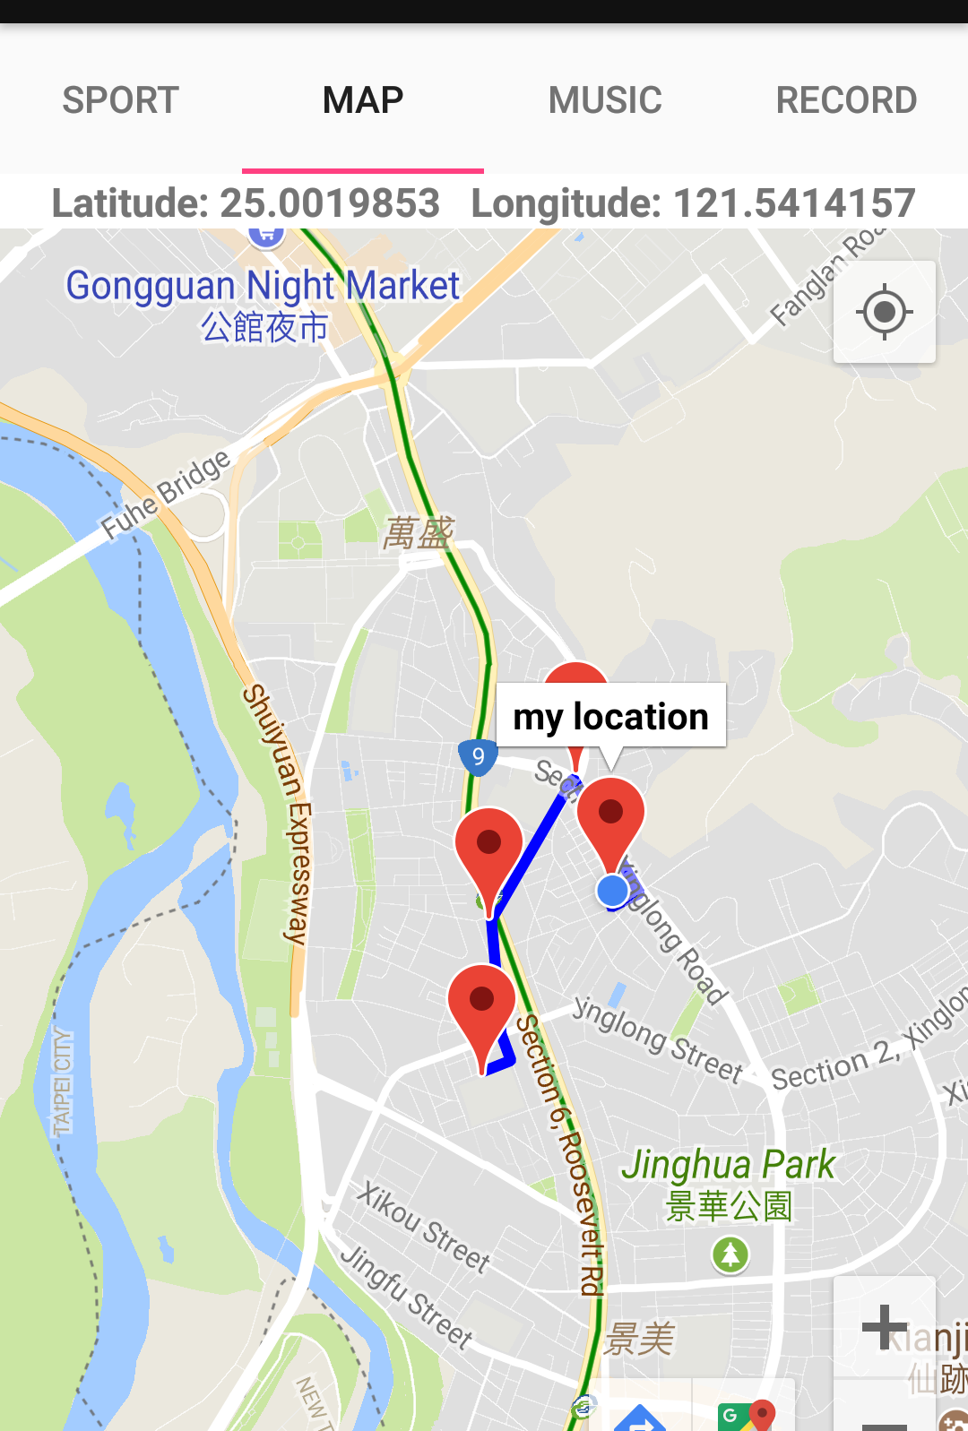
產品功能
路線規劃

Slide 7
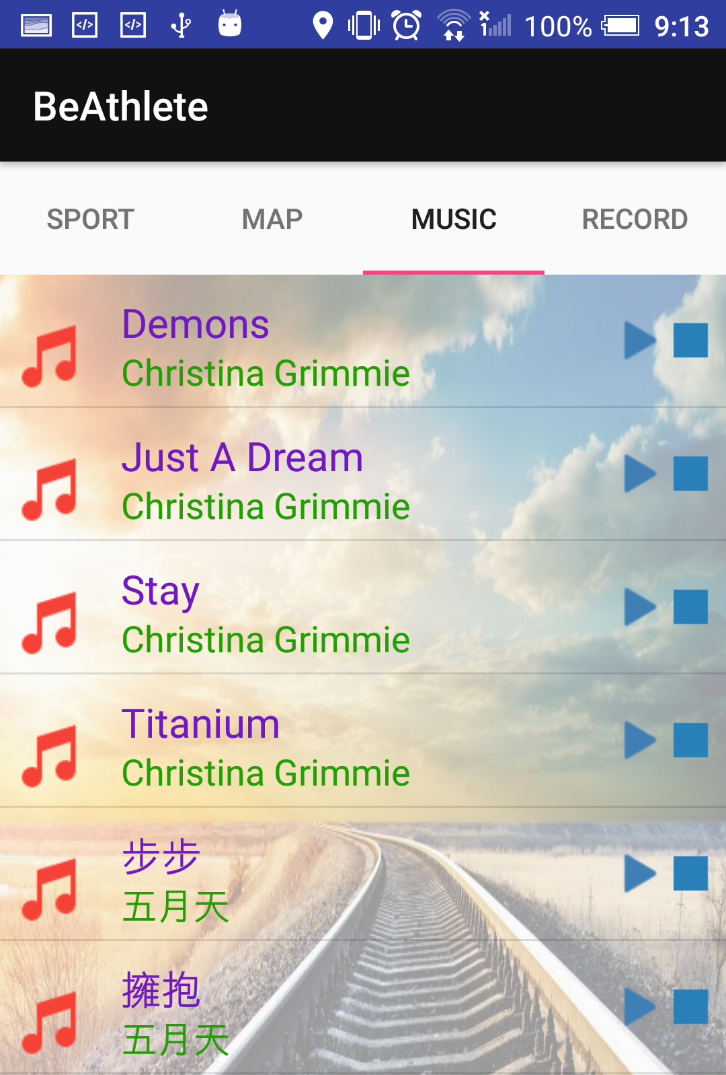
產品功能
音樂功能

Slide 8
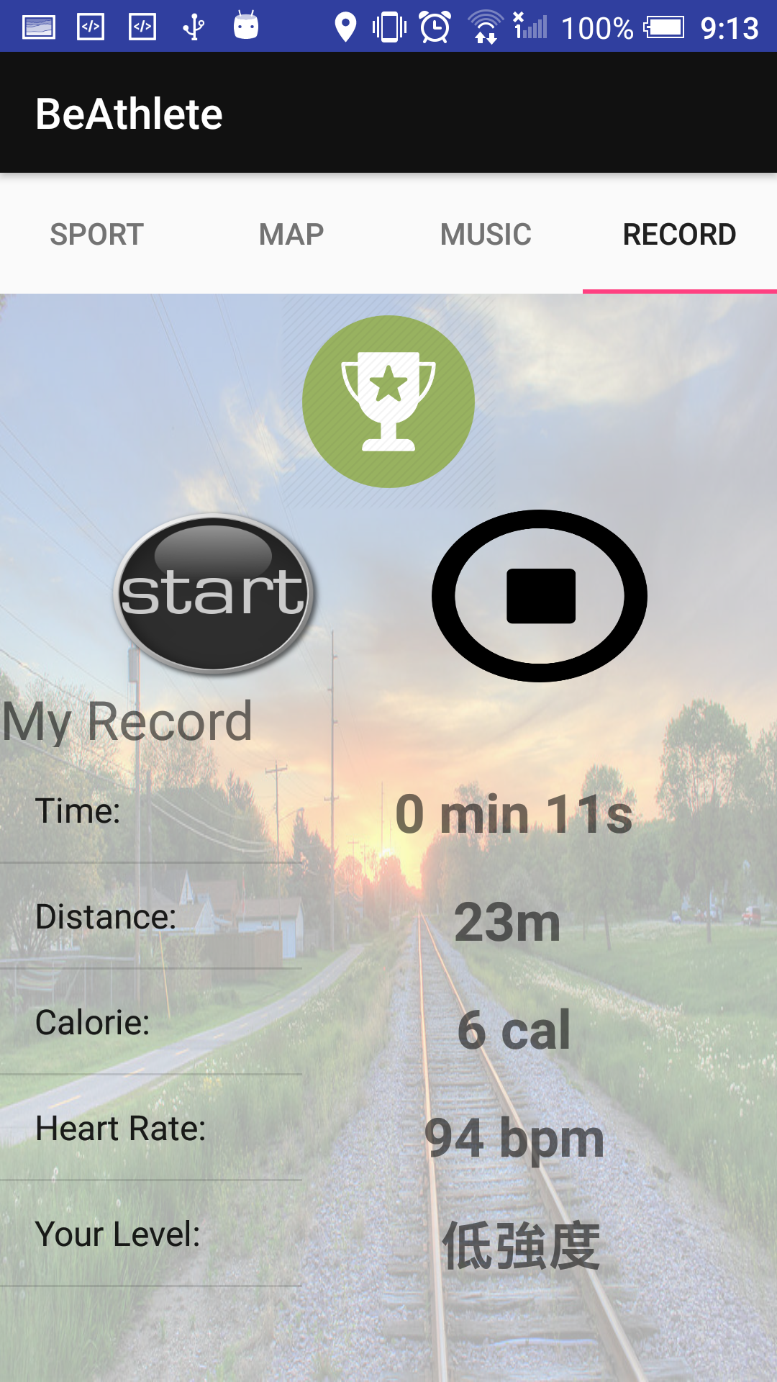
產品功能
運動數據紀錄
燃脂運動心率一般情況下是中低強度運動心率，滿足下面三個必要條件：
1、運動過程中心率要達到中低強度運動心率；
2. 運動要持續20分鐘以上；
3. 必須是大肌肉群的運動，如慢跑、游泳、健身操等。
計算公式如下：
最大心率 ＝ 220 - 年齡
中低強度運動心率 =（220-年齡）x 60% ~（220-年齡）x 80%
引用資料來源：行政院衛生署

Slide 9
產品功能
最大心率 ＝ 220 - 年齡
中低強度運動心率 =（220-年齡）x 60% ~ （220-年齡）x 80%
本程式以我的年齡來當條件
高強度範圍:
157bpm~197bpm
中強度範圍 :
118bpm~157bpm
低強度範圍:
低於118bpm

Slide 10
創新與差異
本服務注重於將多個運動項目來做自動規劃路線，並加入一些運動項目的小知識方便使用者立即了解這個運動相關知識，接著，原本要搭配手環做連結，但時間不夠充裕，以模擬當下的情況來去展示卡路里消耗、運動的距離、時間以及心率，此程式會根據當下的心率值去判斷當下運動強度。

Slide 11
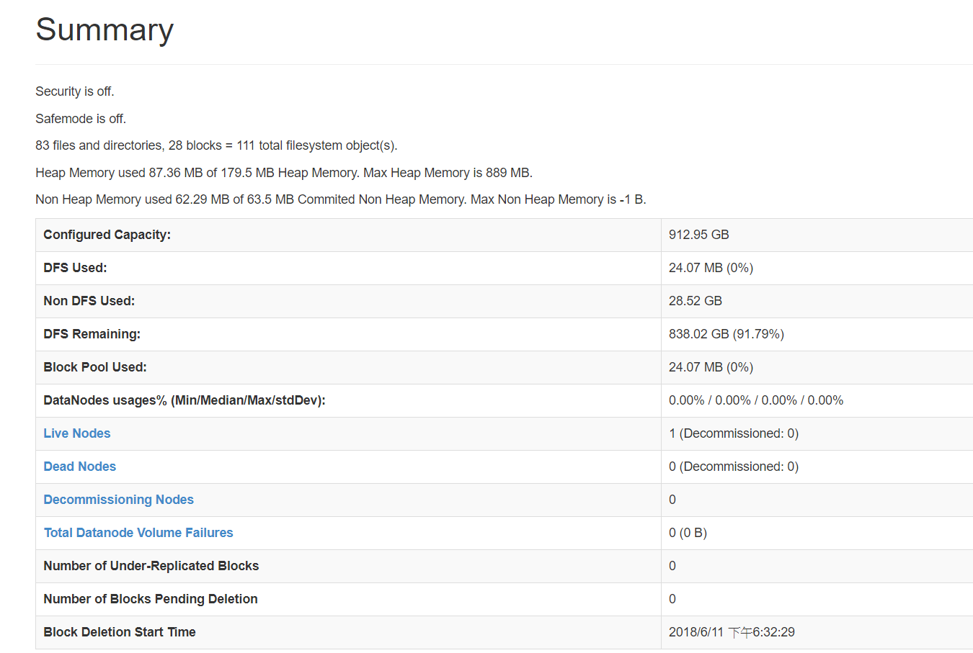
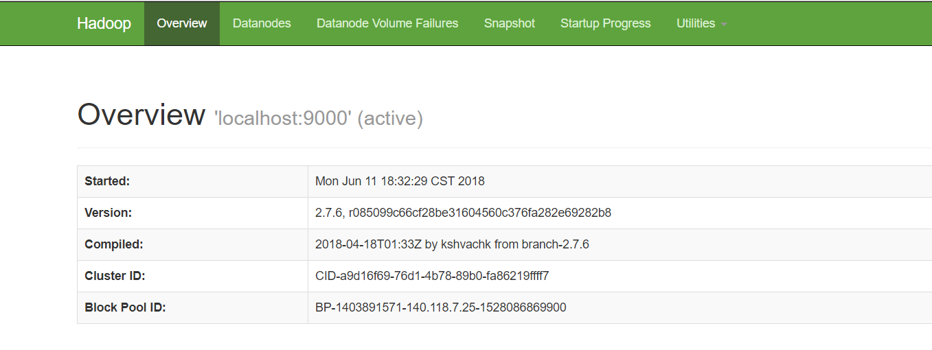
後端資源使用情況-Hadoop Hive

Slide 12
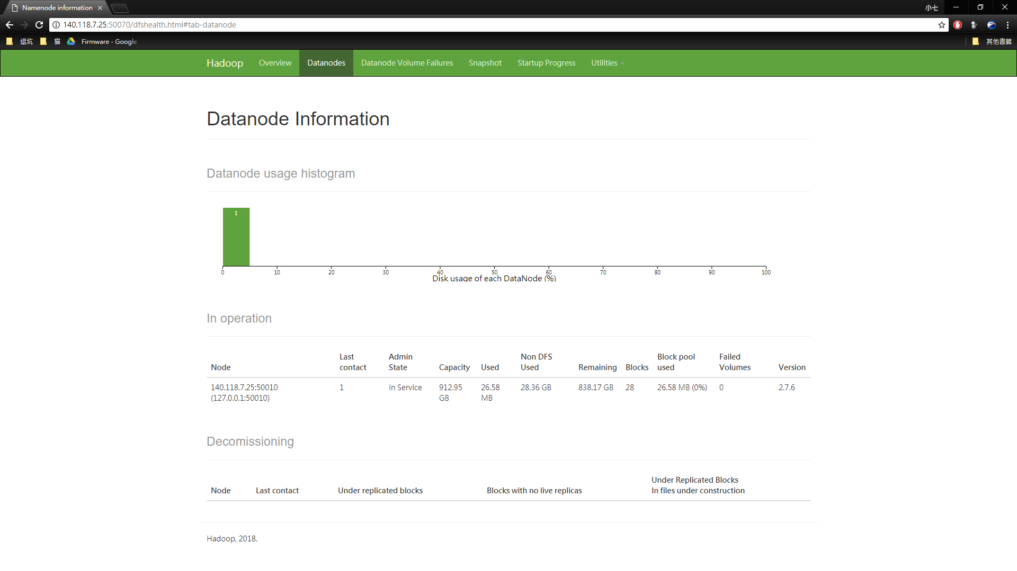
後端資源使用情況-Datanode

Slide 13
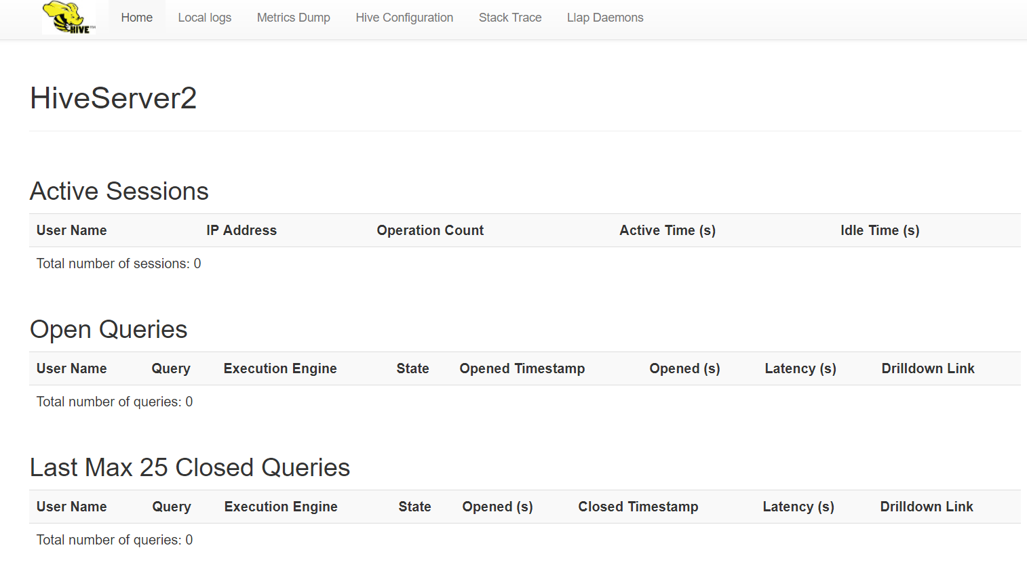
後端資源使用情況-HiveServer2

Slide 14
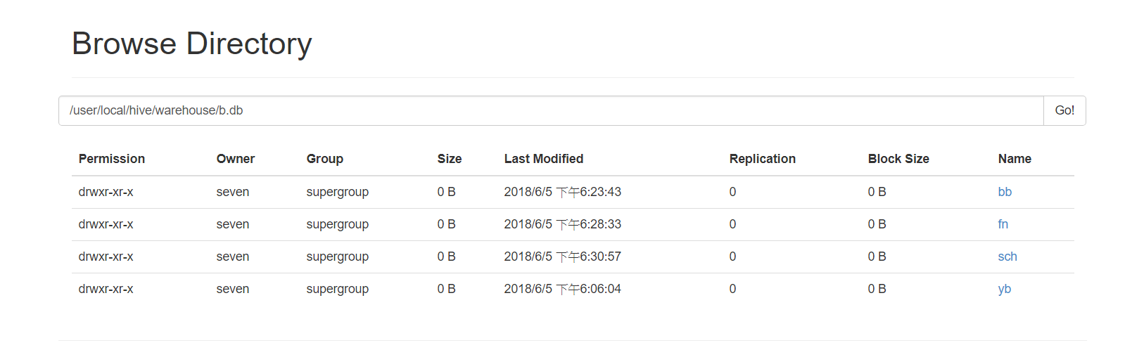
後端資源使用情況-HDFS

Slide 15
建立在hadoop
OpenData
Fitness
http://140.118.7.25:50070/webhdfs/v1/user/local/hive/warehouse/b.db/fn/FN.csv?op=OPEN
School
http://140.118.7.25:50070/webhdfs/v1/user/local/hive/warehouse/b.db/sch/SCH.csv?op=OPEN
Youbike
http://140.118.7.25:50070/webhdfs/v1/user/local/hive/warehouse/b.db/yb/YB.json?op=OPEN
Basketball court
http://140.118.7.25:50070/webhdfs/v1/user/local/hive/warehouse/b.db/bb/BB.csv?op=OPEN

Slide 16
可行性
將多項運動做一個路線規劃
具備聽音樂播放
了解多項運動相關小知識
模擬當下運動數據

Slide 17
永續性
營利方式：
1.廣告收益
2.跟穿戴式裝置廠商合作
推廣方式：
1.建立粉絲團分享宣傳
2.更美化的使用這介面
3.更簡易方便的使用體驗

Slide 18

團隊成員
M10607515陳韋廷
負責工作:資料彙整、做ppt、寫音樂功能、運動介紹以及寫模擬運動數據
M10607506徐偉晉
負責工作:開放性資料蒐集、規劃路線的演算法、建立hadoop雲端平台

Slide 19
Thank you for your listening

